Slide 1
通信工学通論
第6回 LLM のしくみと API
LLM は何をしていて、ネットワークの上でどう使われているのか。
九州大学

Slide 2
今回の問い
LLM は何をしていて、
ネットワークの上でどう使われているのか。
中身は「次のトークンの予測」と「HTTPS の POST」である。
この90分で、この問いに答えを出す。

Slide 3
第6回
到達目標
1
AI・機械学習・深層学習・生成AI・LLM の関係を説明できる
2
LLM が次のトークンを確率的に選ぶこと と、そこから来る弱点を説明できる
3
LLM API の要求と応答 を、HTTP と JSON の言葉で説明できる
4
構造化出力 を使って、LLM の答えをプログラムで扱える
5
生成AI を使うときのリスク （情報漏えい・誤情報）と、確かめ方を説明できる
3

Slide 4
6.1
言葉を整理する
「AI」が指す範囲は広すぎる

Slide 5
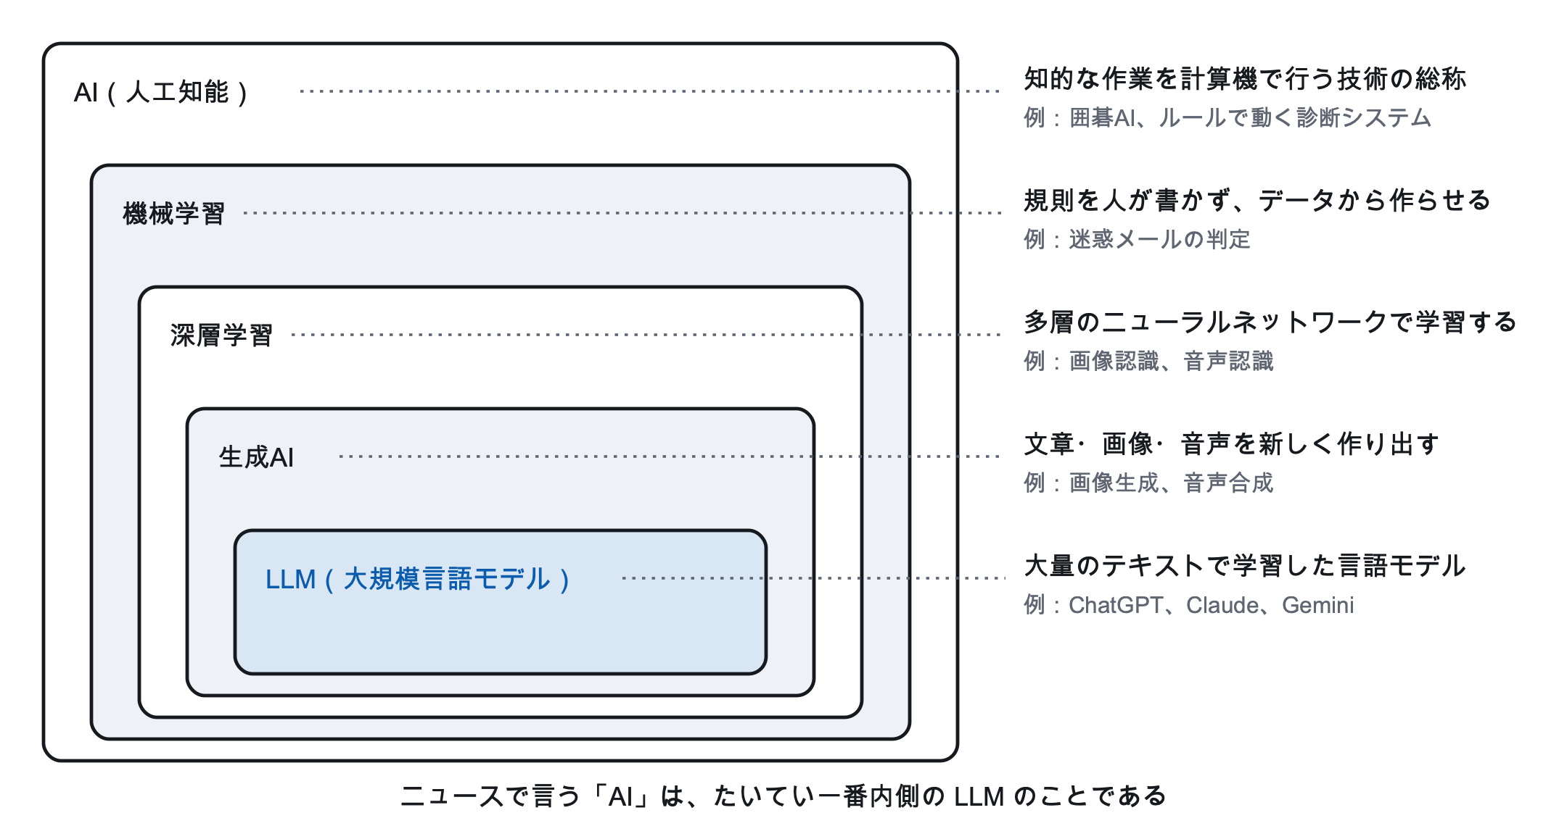
6.1 用語
AI という言葉の入れ子
5

Slide 6
6.1 用語
AI の種類
種類 | 何をするか | 例
特定用途の AI | 決まった1つの仕事をこなす | 画像認識、自動運転、囲碁
生成AI | 文章・コード・画像を生成して答える | ChatGPT、Copilot
マルチモーダル AI | 文字・画像・音声をまとめて扱う | 写真を見て説明する、声で会話する
AIエージェント | 目的を与えると、道具を使って自分で動く | 調べて、まとめて、予定を登録する
汎用人工知能（AGI） | どんな知的作業も人間並みにこなす | まだ実現していない。定義にも議論がある
この回は LLM と生成AI を、次の第7回は AIエージェントを扱う
6

Slide 7
6.1 用語
「答える」AI から「動く」AI へ
生成AI（答える） ← 第6回
AIエージェント（動く） ← 第7回
文書作成・要約・翻訳
調査・アイデア出し
コード生成
メール・カレンダー・ファイルに接続する
情報を集め、判断の候補を出し、実行する
チケットの起票、コードの修正
→ 人が読んで使う
→ AI が仕事を進める
どちらも土台は LLM である。まずは LLM そのものと、それをネットワーク越しに使う仕組みを見る。
7

Slide 8
6.2
LLM のしくみ
確率的に、次のトークンを選んでいる

Slide 9
6.2 LLM
なぜ今になって実用化したのか
1
2
3
4
5
2012年
2017年
2020年前後
2022年
2024年〜
深層学習が画像認識で従来の手法を大きく上回る。GPU が決め手だった
Transformer の発表。文全体を並列に処理できるようになった
モデルとデータを大きくするほど性能が上がることが分かる
ChatGPT の公開。誰もが対話で使えるようになった
道具を使って自分で動くエージェントが実用に入る
GPU を並べたデータセンター（第5回）、インターネット上の大量のテキスト、Transformer。
この3つが揃って、大規模化が可能になった。
9

Slide 10
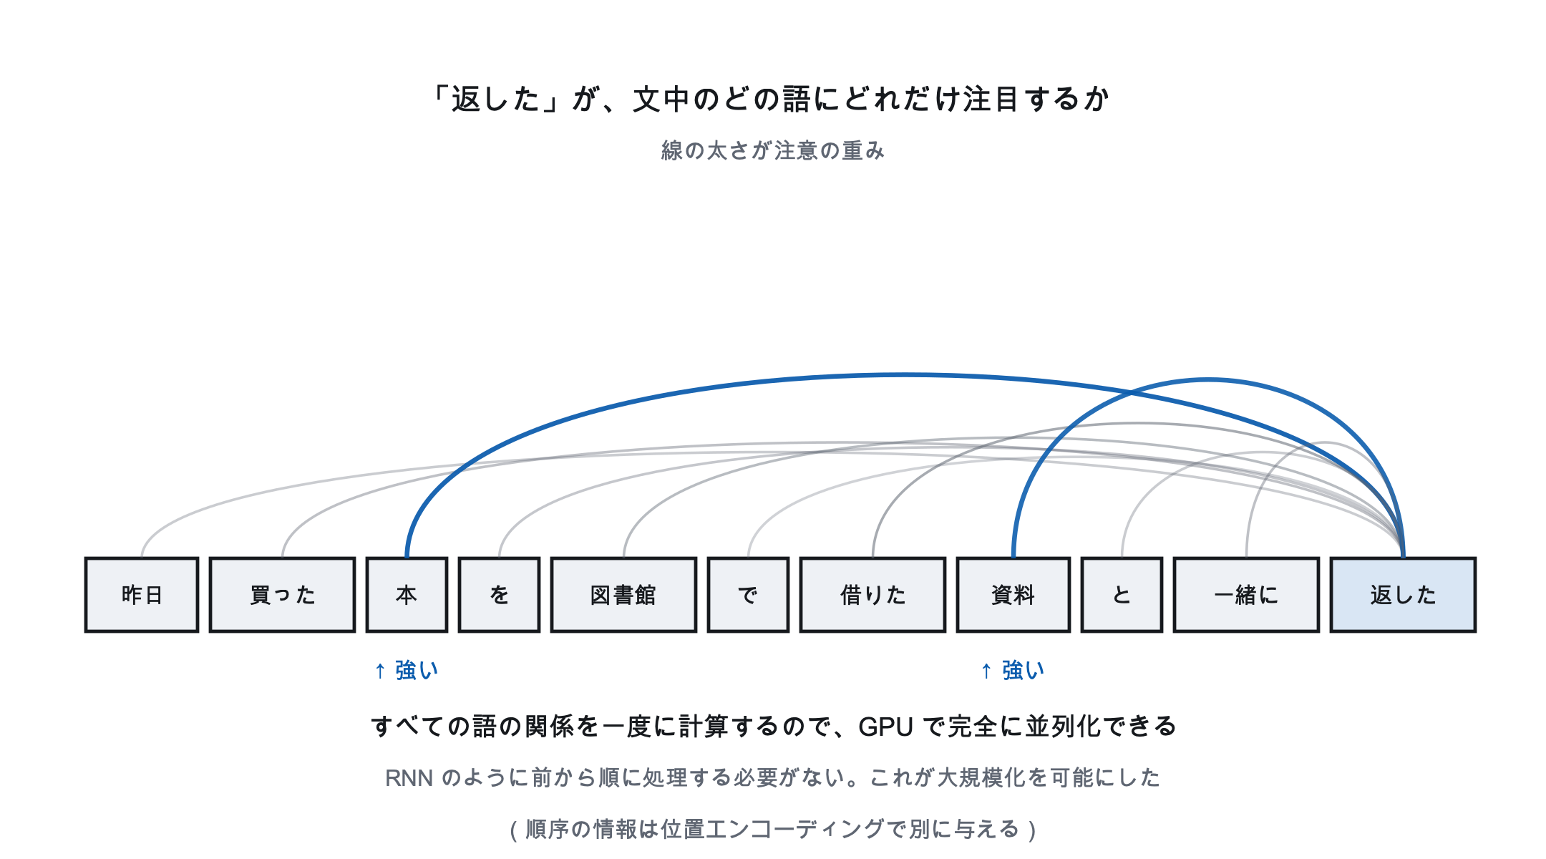
6.2 LLM
自己注意：文中のすべての語の関係を一度に計算する
「返した」を理解するには、離れた位置の「本」や「資料」を見る必要がある。Transformer は、各語が文中の全ての語との関連の強さを計算し、関連の強い語の情報を取り込む。
10

Slide 11
6.2 LLM
LLM の学習過程
LLM は Transformer を土台に、巨大なテキストで学習した言語モデルである。
段階 | 内容 | 使うデータ
1. 事前学習 | 「次のトークンを当てる」を延々と繰り返す | 大量のテキスト（正解ラベルは要らない）
2. 指示への適応 | 指示に従って答える形式を学ぶ | 人間が作った指示と応答の例
3. 好みに合わせた調整 | 人間が好む応答を選ぶよう調整する | 人間による応答の比較評価
「次のトークンを当てる」を突き詰めると、文法・事実・文脈の構造を身につけざるを得ない
トークンは文字でも単語でもない単位。日本語は1文字が1〜2トークンになりやすく、同じ内容でも英語よりトークン数が多い。
11

Slide 12
6.2 LLM
LLM は確率的に次のトークンを選んでいる
それ以上でも以下でもない。ここから次の性質が出てくる。
ハルシネーション
同じ質問でも答えが変わる
事実を調べて答えるのではなく、もっともらしい続きを生成する。もっともらしさと正しさは別物である
次のトークンを確率で選ぶので、毎回少しずつ違う答えになる。実習で確かめる
学習時点より後を知らない
学習データの偏り
事前学習のデータには締め切りがある
データに含まれる偏見や不均衡が、そのまま出力に現れる
バグではなく、仕組みからの帰結である
「知らない」ことを検知する仕組みが、もともと組み込まれていない。
12

Slide 13
6.2 LLM
弱点を補う仕組み
手法 | 何を解決するか
RAG（検索拡張生成） | 関連する文書を検索して入力に加え、それに基づいて答えさせる。最新の情報と根拠を示せる
ツール利用 | 計算・検索・コード実行・Web API の呼び出しを、外の道具に任せる（第7回）
構造化出力 | 答えの形を JSON Schema で決めておき、プログラムが確実に読めるようにする（この回の実習）
ファインチューニング | 特定の分野や書き方に合わせて追加で学習する
ツール利用と構造化出力が、第7回のエージェントの土台になる
13

Slide 14
6.3
LLM をネットワーク越しに使う
中身は HTTPS の POST と JSON

Slide 15
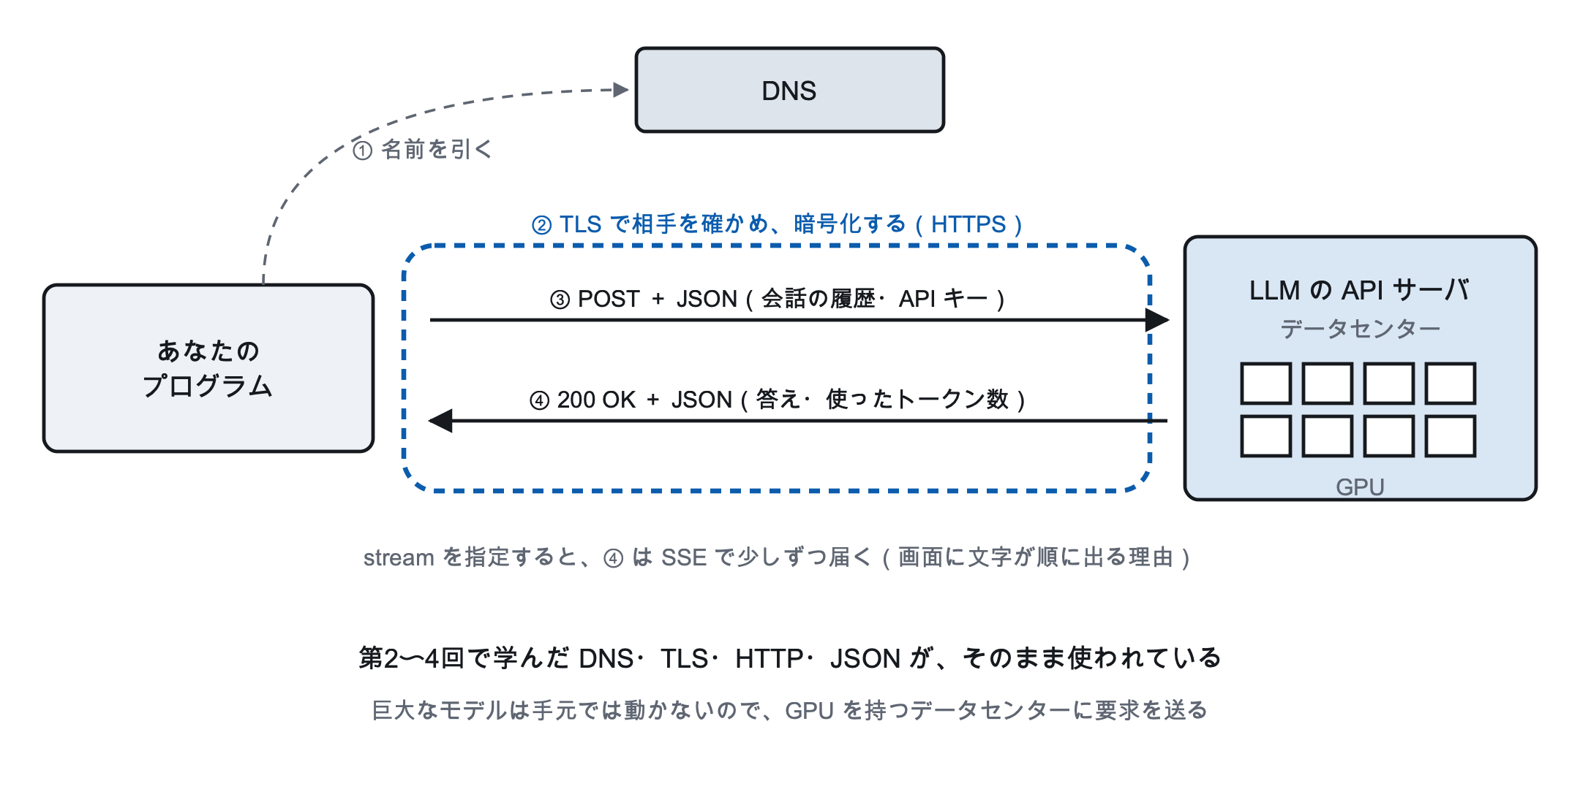
6.3 LLM API
LLM API を呼ぶとき、ネットワークで起きていること
15

Slide 16
6.3 LLM API
要求と応答を見る
第3回で使った curl で、そのまま送れる。
要求（curl で送る）
応答（JSON。一部を省略）
curl https://api.openai.com/v1/chat/completions \
-H "Authorization: Bearer $OPENAI_API_KEY" \
-H "Content-Type: application/json" \
-d '{
"model": "<モデル名>",
"messages": [
{"role": "system",
"content": "1年生に分かるように"},
{"role": "user",
"content": "インシデント対応とは？"}
]}'
HTTP/2 200
content-type: application/json
{
"choices": [{
"message": {
"role": "assistant",
"content": "サイバー攻撃を受けた…"
}
}],
"usage": {"prompt_tokens": 41,
"completion_tokens": 96}
}
メソッドは POST、認証は Authorization ヘッダ、本文は JSON。第3回の HTTP そのものである。
16

Slide 17
6.3 LLM API
第2〜4回の知識との対応
これまでに学んだこと | LLM API では
POST メソッド | 会話を送って、続きを生成してもらう
Authorization ヘッダ | API キーを送る。漏れると他人に使われ、こちらに課金される
Content-Type: application/json | 要求も応答も JSON
ステータスコード | 401 はキーの誤り、429 は呼びすぎか残高不足
SSE（第4回） | stream を指定すると、答えが少しずつ届く
DNS と TLS（第2・3回） | API サーバの名前を引き、証明書で相手を確かめる
実習で使う llm.py は、401・404・429 を受け取ると、何をすればよいかを日本語で表示する。
17

Slide 18
6.3 LLM API
SSE：答えが少しずつ表示される理由
要求に "stream": true を加えると、応答は次の形で少しずつ届く。
Server-Sent Events（第4回）
data: {"choices":[{"delta":{"content":"サイバー"}}]}
data: {"choices":[{"delta":{"content":"攻撃を"}}]}
data: {"choices":[{"delta":{"content":"受けた"}}]}
…
data: [DONE]
サーバからクライアントへ、1本の HTTP 応答の中で小さなデータを次々に送る。
全文ができあがるのを待たずに表示できるので、待ち時間が短く感じられる。
「data: [DONE]」で終わる。
18

Slide 19
6.3 LLM API
LLM API もステートレスである
HTTP と同じく、基本の API は前の会話を覚えていない。チャット画面で会話が続くのは、アプリが履歴を毎回送り直しているからである。
会話の状態を持っているのは、サーバではなくクライアント（アプリ）の側
2回目の質問
1回目の質問と答えも一緒に送る
会話が長くなる
送るトークンが増え、料金も増える
一度に送れる量の上限
コンテキストウィンドウ
状態を持たない HTTP の上で「続き」を作るには工夫が要る（第4回の Cookie とセッション）。
ここでは、履歴を丸ごと送り直すという単純な方法をとっている。サーバ側で履歴を預かる API もある。
19

Slide 20
6.3 LLM API
トークンと料金
料金の決まり方
コンテキストウィンドウ
レート制限
入力と出力のトークン数で決まる。出力のほうが単価が高いことが多い
一度に扱えるトークン数の上限。長い会話や大きな文書は入りきらない
一定の時間に呼べる回数や量の上限。超えると 429 が返る
料金表は提供者ごとに違い、よく変わる。使う前に必ず確かめる。
20

Slide 21
6.4
実習：LLM API を使う
プログラムから呼び、答えの形を決める

Slide 22
6.4 実習
準備と最初の呼び出し
s1_hello.py の中身
# 教材：theme12-seminar
cd theme12-seminar/code
export OPENAI_API_KEY="（配布されたキー）"
export OPENAI_MODEL="（指定されたモデル名）"
python s1_hello.py
# 記録を見る（入力・出力・トークン数・時間）
tail -n 1 logs/api_calls.jsonl
system と user の2つの文を messages に入れて送るだけ。
system は「どう振る舞うか」の指示、user は質問である。
llm.py がすべての呼び出しを記録するので、トークン数と時間を後から確かめられる。
Windows の PowerShell では $env:OPENAI_API_KEY="…" と書く。
API キーは他人に見せない。コードやスライドに書かない。GitHub に上げない（.env は .gitignore で除外してある）。
22

Slide 23
6.4 実習
自由な文章と、決められた形
自由な文章（s1_freeform.py）
決められた形（llm.py の ask_json）
python s1_freeform.py A01
# 架空のアラート A01 を読ませ、
# 対応を文章で聞く。
# → 読みやすいが、どの対応を
# 選んだのかをプログラムで
# 取り出しにくい
schema = {"type": "object",
"properties": {
"severity": {"type": "string",
"enum": ["low", "medium", "high"]},
"reason": {"type": "string"}},
"required": ["severity", "reason"],
"additionalProperties": False}
ans = ask_json(messages, schema)
print(ans["severity"])
答えの形を JSON Schema で決めると、LLM はその形でしか答えない。第7回では、この仕組みでエージェントに対応を選ばせる。
23

Slide 24
6.4 実習
実習の手順（25分）
1
2
3
4
呼ぶ
変える
比べる
記録を読む
s1_hello.py で、答えが返ることを確かめる
system の文を変え、答え方がどう変わるかを見る
s1_freeform.py A01 の自由な答えと、ask_json の答えを比べる
logs/api_calls.jsonl で、入力と出力のトークン数と時間を見る
同じ質問を3回送り、答えが毎回少しずつ違うことも確かめる（6.2 の「確率的に選ぶ」）。
料金は「入力のトークン数 × 単価 ＋ 出力のトークン数 × 単価」で見積もれる。
24

Slide 25
6.5
生成AI を使うときのリスク
「もっともらしい」と「正しい」は別物

Slide 26
6.5 リスク
生成AI の3つのリスク
リスク | 何が起きるか | 扱う回
情報漏えい | 入れてはいけない情報を入れ、AI を経由して外へ出ていく | この回
誤情報 | もっともらしい誤りを、確かめずに外へ出す | この回
サイバー攻撃 | AI を使った攻撃と、AI そのものへの攻撃 | 第2回・第8回
エージェントでは、リスクの重心が「間違った答え」から「間違った行動」へ移る（第7回）
26

Slide 27
6.5 情報漏えい
入れた情報は、どこへ行くのか
学習への利用
履歴と共有
個人向けのサービスでは、入力が学習に使われる設定のこともある。契約と設定を確かめる
会話の共有リンクが検索エンジンに表示された事例がある（2025年）
管理の外の AI
接続先
組織が把握していない AI ツールや拡張機能に、情報が流れる（シャドーAI）
エージェントがメールやファイルにつながると、AI が読める範囲がそのまま漏れうる範囲になる
問うべきは、「AI に何を見せてよいか」を誰が決めているかである。
27

Slide 28
6.5 誤情報
AI の誤りは、そのまま使った人の誤りになる
米国の訴訟（2023年）
カナダの航空会社（2024年）
豪州の報告書（2025年）
生成AI で調べた実在しない判例を弁護士が裁判所に出し、制裁金を科された
チャットボットが運賃の規定を誤って案内した。「チャットボットの発言も会社の責任」として賠償を命じられた
政府向けの報告書に存在しない文献が含まれ、委託費の一部を返金した
「AI がそう言ったので」は、言い訳にならない。
28

Slide 29
6.5 誤情報
確かめる手順
確かめること | 中身
一次ソースがあるか | 論文・判例・法令・統計が実在するか
中身が一致するか | 引用や要約が、原文と食い違っていないか
数字が合っているか | 桁・単位・年度・計算
固有名詞が正しいか | 人名・組織名・製品名・法令名
最新か | 改正・更新・廃止されていないか
自分の場合に当てはまるか | 前提の条件・国・分野が合っているか
生成は数秒、確かめるのは数十分。用途に応じて、どこまで確かめるかを決めておく
29

Slide 30
第6回
演習
6-1
AI・機械学習・深層学習・生成AI・LLM の関係を入れ子の図で示せ。それぞれに例を1つ挙げること。
6-2
LLM のハルシネーションが「バグではなく仕組みの帰結」である理由を、LLM が実際に計算していることから説明せよ。
6-3
LLM API がステートレスであることが、会話が長くなったときの料金にどう影響するかを説明せよ。
6-4
（実習）自由な文章で答えさせた場合と、JSON Schema で形を決めた場合の違いを、プログラムで扱う立場から説明せよ。
30

Slide 31
まとめ
用語
AI ⊃ 機械学習 ⊃ 深層学習 ⊃ 生成AI ⊃ LLM。ニュースの「AI」はたいてい LLM のこと
LLM
確率的に次のトークンを選んでいる。ハルシネーションも答えの揺れも、その帰結である
LLM API
中身は HTTPS の POST と JSON。SSE で少しずつ届き、ステートレスなので履歴は毎回送り直す
構造化出力
答えの形を JSON Schema で決めると、プログラムで確実に扱える
リスク
入れた情報は漏れうる。もっともらしさと正しさは別物。確かめる手順を決めておく
次回 第7回 AIエージェントと MCP

